Slide 1
Авторское дидактическое пособие
ИГРА-ТРЕНАЖЕР
«Путешествие в гости к Лесовичку»
Щербинина Екатерина Александровна
Педагог-психолог
МБДОУ «Детский сад № 7»
г. Усолье-Сибирское
2022 год

Slide 2


Slide 3
Актуальность
Ведущей деятельностью дошкольника является игра, поэтому развивать познавательные процессы легче через игру. В условиях игры дети лучше сосредотачиваются и запоминают, чем по прямому заданию взрослого.
В работе дошкольных учреждений большое место занимают дидактические игры. Они используются как в совместной, так и в самостоятельной деятельности дошкольника. Дидактические игры выполняют функцию средств обучения - дети осваивают признаки предметов, учатся классифицировать, обобщать, сравнивать. Обучение и игра - это абсолютно совместимые процессы в дошкольном детстве. Игра всегда обучает! А при умелом педагогическом руководстве и продуманной организации - обучает прекрасно!

Slide 4
Авторское дидактическое пособие
игра-тренажер
«Путешествие в гости к Лесовичку»
Цель: развитие познавательных процессов детей старшего дошкольного возраста.
Основные задачи:
- активизировать мыслительную деятельность детей старшего дошкольного возраста (строить логические цепочки, устанавливать закономерности и причинно-следственные связи);
- развивать взаимосвязанные между собой психические процессы, определяющие познавательные возможности: мышление, память, внимание, восприятие, воображение, речь;
- формировать способность к творческому воображению;
- развивать умение слушать инструкцию взрослого, соблюдать правила игры.
- воспитывать любознательность, самостоятельность, аккуратность.

Slide 5
Материалом тренажера служат игры и упражнения, направленные на развитие познавательных функций. Предложенные игры и упражнения могут быть проведены в закрепление тематической недели, а также адаптированы взрослыми с учетом интересов детей их возможностей и уровня сформированности познавательных процессов.
Форма проведения: индивидуальная.
Время проведения: до 30 мин.

Slide 6
Описание
Игра-тренажер «Путешествие в гости к Лесовичку», представляет собой интерактивную папку формата А4, в виде книги. Ребенок отправляется в путешествие в гости к Лесовичку в сказочный лес. Это необычный лес: здесь обитают новые знания. Лесовичок зовет ребенка с собой в путешествие.
Дошкольнику необходимо выполнить максимальное количество заданий.
Оборудование: шаблоны для игры, маркеры или фломастеры зеленого, красного, желтого и синего цвета.

Slide 7
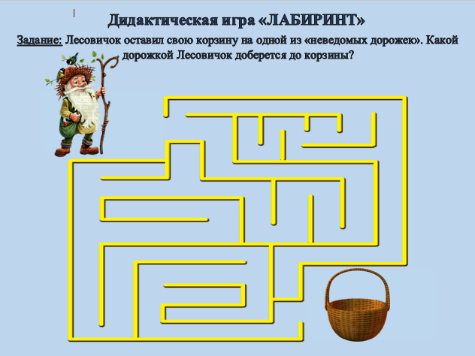
1. Дидактическая игра «Лабиринт» - «В поисках корзины»
Цель: развитие тонких дифференцированных движений пальцев рук, логического и пространственного мышления, зрительно -пространственной ориентировки.
Инструкция: Лесовичок оставил свою корзину на одной из «неведомых дорожек». Какой дорожкой Лесовичок доберется до корзины?

Slide 8

2. Дидактическая игра «Собери яблоки»
Цель: развитие слухоречевого восприятия, мелкой моторики рук.
Инструкция: На лесной опушке растет Чудо-дерево «Яблоня». А чем оно такое чудесное? Тем, что на этой яблоне самые вкусные, самые спелые, самые ароматные яблочки. Лесовичок просит помочь собрать все яблоки.

Slide 9
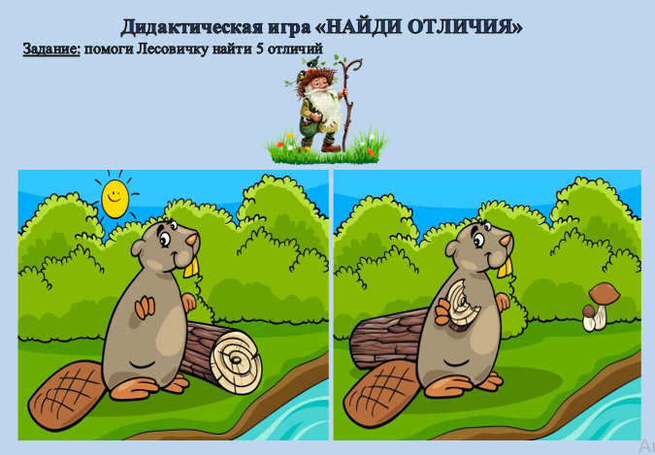
3. Дидактическая игра «Найди отличия» - «Бобры»
Цель: развитие умения сопоставлять объекты, выявлять сходные черты и различия.
Инструкция: Лесовичок очень любит свой лес и бережет его. леса. Вот на пути встретились бобры, которые приносят пользу окружающей среде. Чтобы продолжить путь, найди 5 отличий.

Slide 10
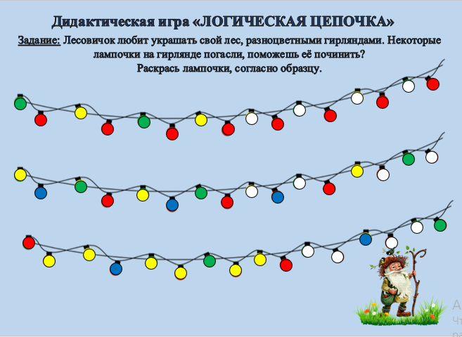
4. Задание «Логическая цепочка» - «Разноцветные лампочки»
Цель: развивать логическое мышление, мелкую моторику рук, представление о сенсорных эталонах цвета, формы.
Инструкция: Лесовичок любит украшать свой лес, разноцветными гирляндами. Некоторые лампочки на гирлянде погасли, поможешь её починить? Раскрась лампочки, согласно образцу.

Slide 11

5. Дидактическая игра «Заплатки» - «Цветочная полянка»
Цель: развитие логического мышления и зрительного восприятия ребенка.
Инструкция: На пути у нас оказалась цветочная полянка, но чего-то не хватает. Давай вместе с тобой исправим это и наведем порядок на полянке. Надо подобрать «заплатки».

Slide 12

6. Дидактическая игра «Найди пару» - «Бабочки»
Цель: развитие внимания, зрительного восприятия, наблюдательности.
Инструкция: Пока мы восстанавливали цветочную полянку все бабочки с нее разлетелись. Лесовичок просит помощи вернуть их на полянку. Для этого нужно найти каждой бабочке ее пару, и они вместе вернутся на свои любимые цветы.

Slide 13
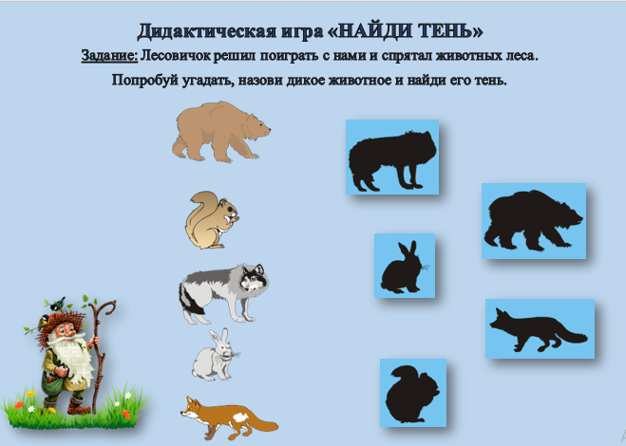
7. Дидактическая игра «Найди тень» - «Дикие животные»
Цель: развитие интеллектуальных и речевых способностей ребенка: внимательность и наблюдательность, зрительное восприятие, мышление, память, усидчивость, речь.
Инструкция: Лесовичок решил поиграть с нами и спрятал животных леса.
Попробуй угадать, назови дикое животное и найди его тень.

Slide 14


8. Дидактическая игра «Что изменилось» - «Лесные ягоды»
Цель: развитие внимания, памяти, наблюдательности.
Инструкция: Лесовичок предлагает внимательно посмотреть и запомнить, какие ягоды изображены на этой странице и назвать что изменилось на следующей странице.

Slide 15


Slide 16
СПАСИБО ЗА ВНИМАНИЕ !

